Slide 1

kanban

Slide 2

Минутка истории
Notes:
https://scrumtrek.ru/blog/agile-scrum/3406/agile-history-1/

Slide 3
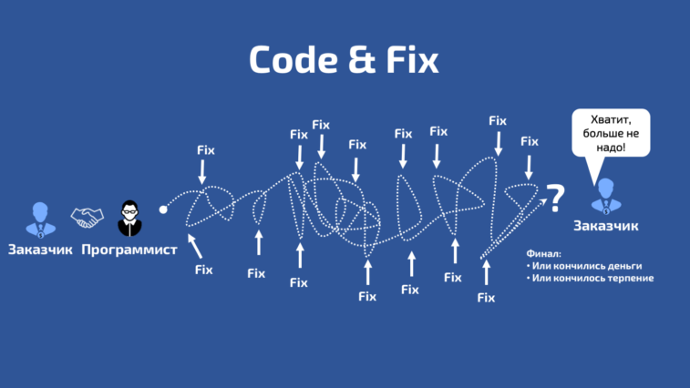

Slide 4
Проблемы подхода Code & Fix:
Проекты всегда превышали бюджеты
Реализация проекта всегда превышала оговоренные сроки
Итоговое ПО неэффективно решало возложенную на него задачу
Итоговый результат был низкого качества
Проекты были неуправляемыми, а код было сложно поддерживать

Slide 5
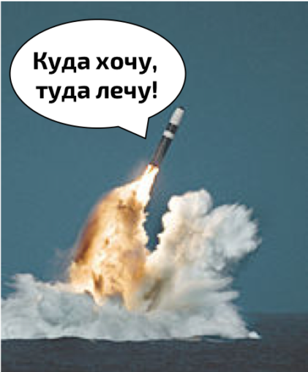
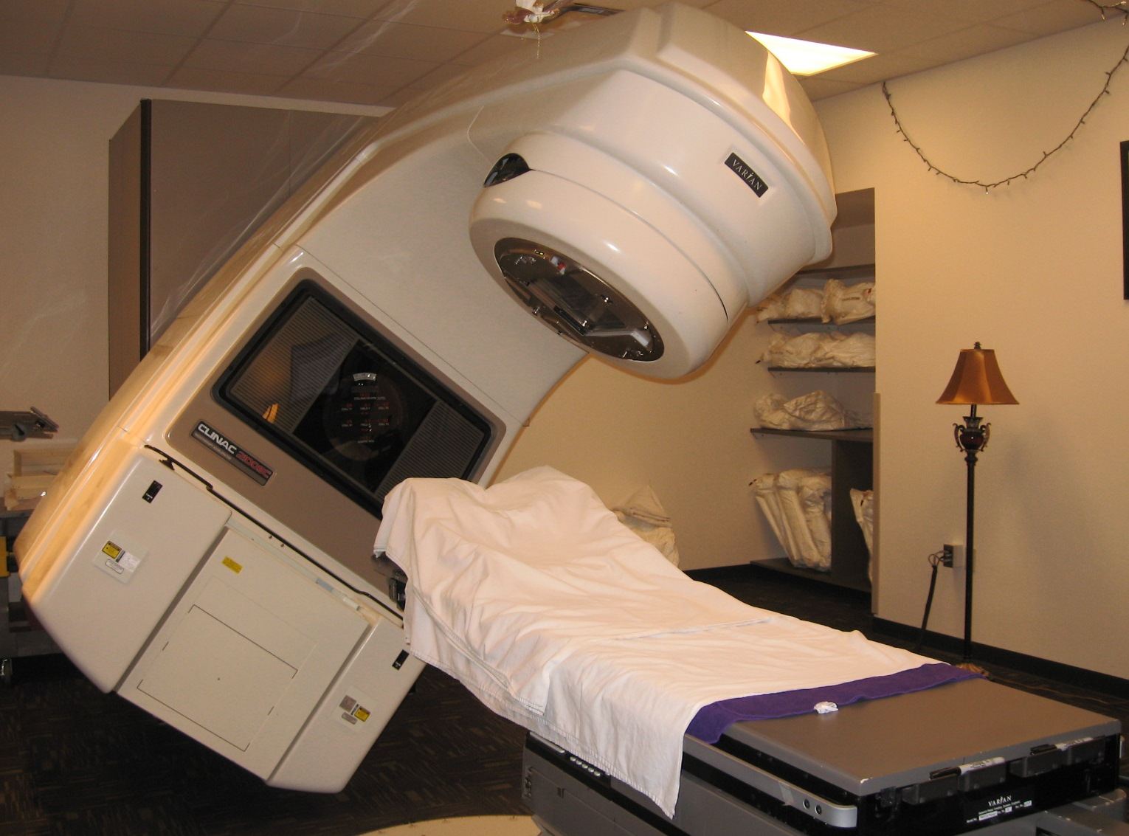
Последствия Code & Fix:
Therac-25

Slide 6
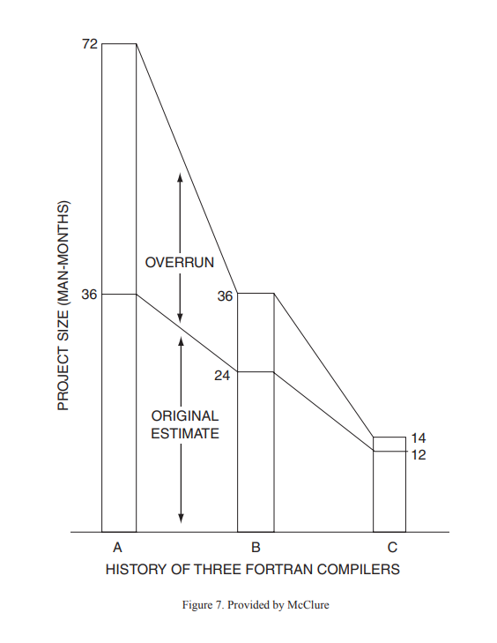
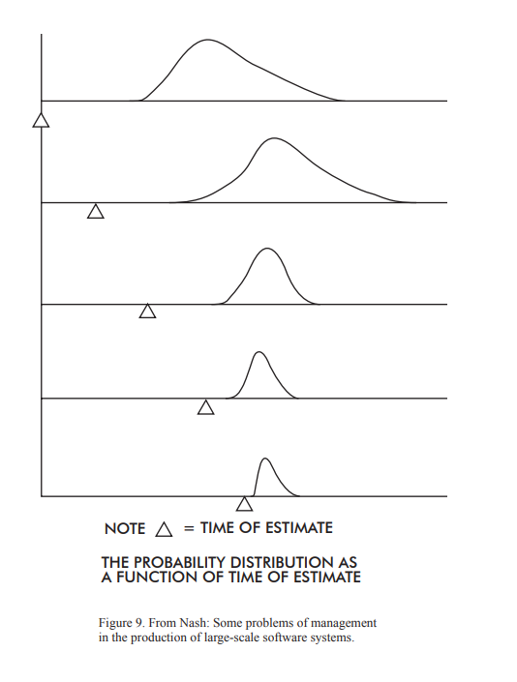
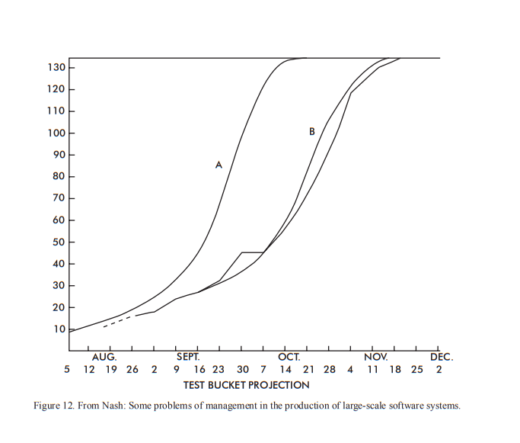
1968 - SOFTWARE ENGINEERING - NATO SCIENCE COMMITTEE

Slide 7
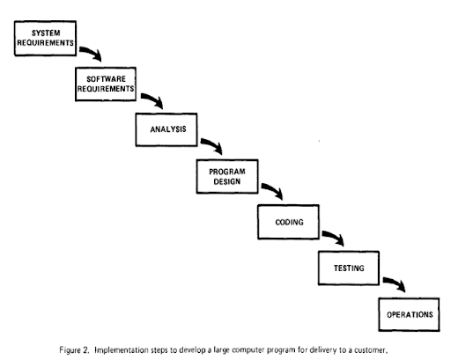
1970 - Waterfall (каскадная модель) - Уинстон Уокер Ройс

Slide 8
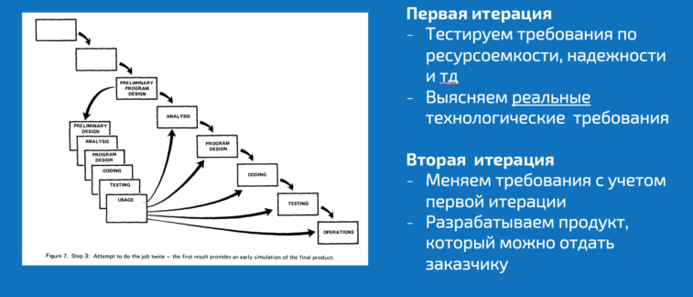
1970 - Waterfall (каскадная модель) - Уинстон Уокер Ройс

Slide 9
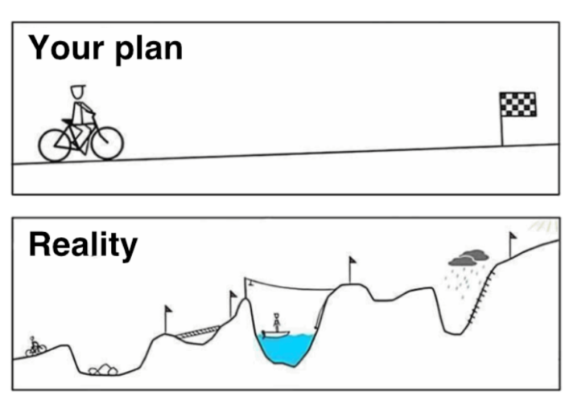
Проблемы каскадной модели
Все этапы надо проходить строго последовательно.
Пока все стадии не будут пройдены до конца, Заказчик не поймет, что же на самом деле он получит
Качество очень сильно зависит от начальных этапов (выявление требований и проектирование)

Slide 10
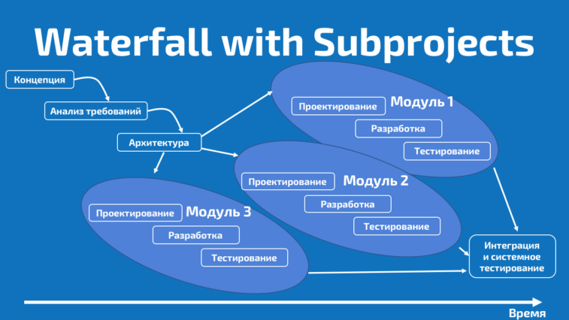
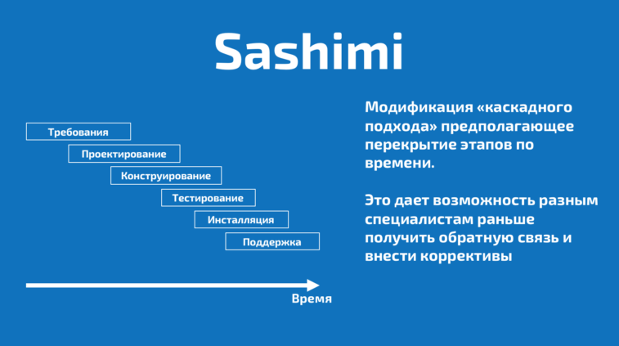
Модификации каскадной модели

Slide 11
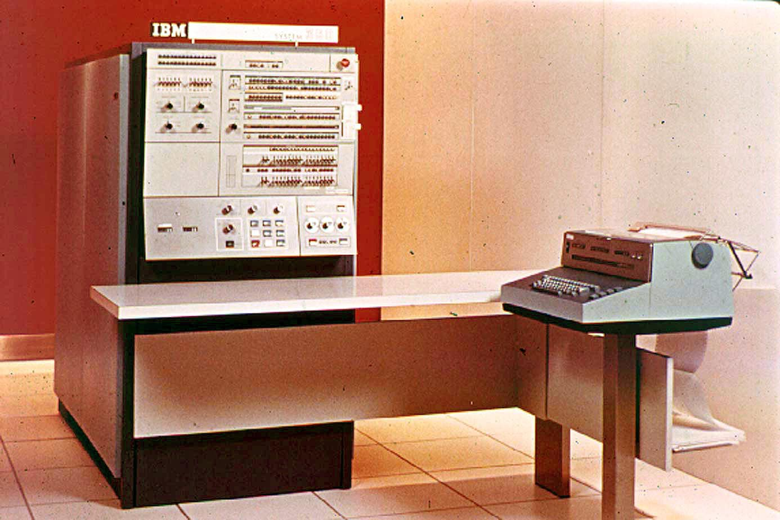
IBM SYSTEM 360

Slide 12
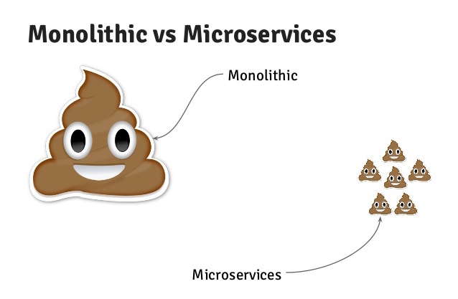
IBM OS/360
На разработку ушло 5 тысяч человеко-лет
Стоимость разработки 8,3 миллиарда долларов
Монолитная программа

Slide 13
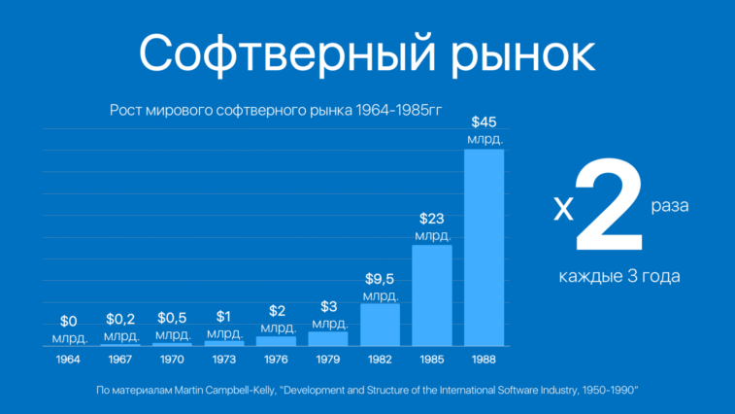

Slide 14
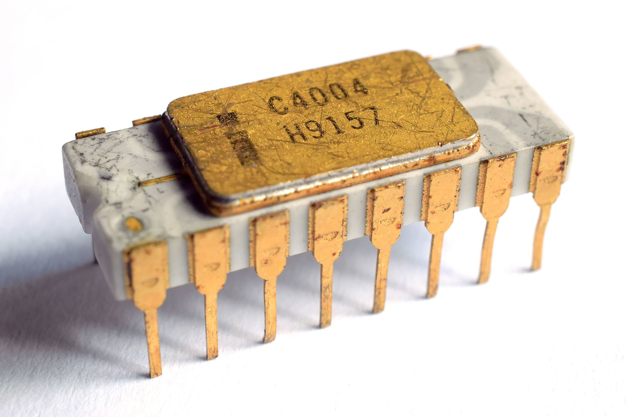
Первый в мире микропроцессор был анонсирован в ноябре 1971
50,000 ips
10,000 ips
3×4 мм
771 кг

Slide 15
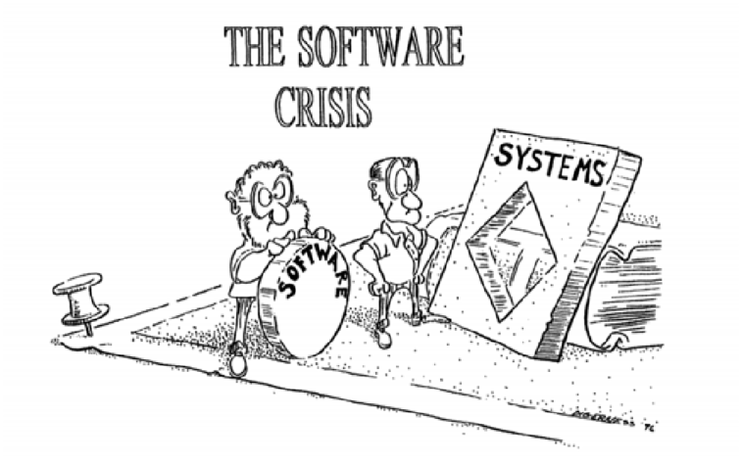
Как это все отражается на разработке софта?
Конкурентный рынок стал требовать скорость и гибкости
На первый план вышла разработка сравнительно небольших “коробочных” программ* (packaged software), обеспечивающих совместимость на разных компьютерах

Slide 16
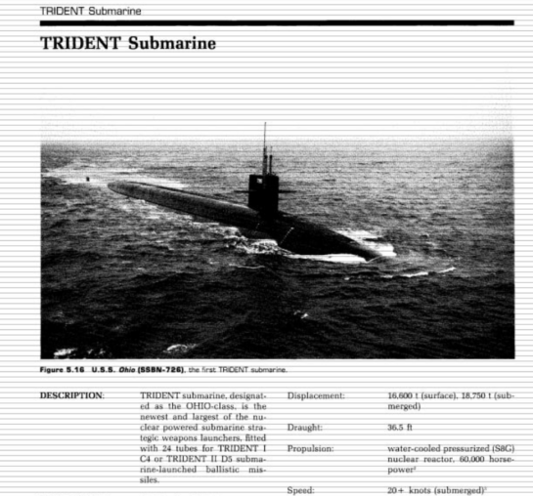
Концепция итеративно-инкрементальной разработки (ИИР)
1972 году - IBM получает заказ на систему управления для подводной лодки.
Команда разбила разработку проекта на четыре итерации по 6 месяцев.
На основании обратной связи готовились спецификации для следующей итерации
Проект был завершен успешно и вовремя.

Slide 17
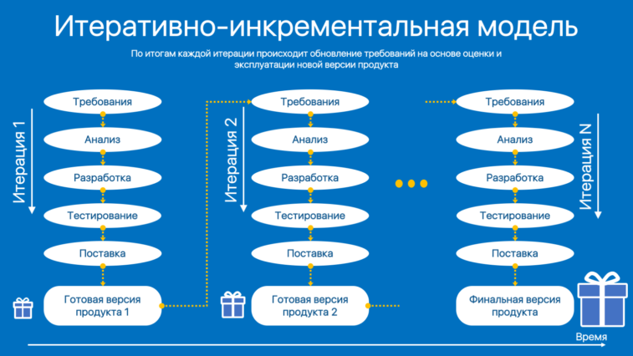
В 1975 - “Iterative Enhancement: A Practical Technique for Software Development“

Slide 18
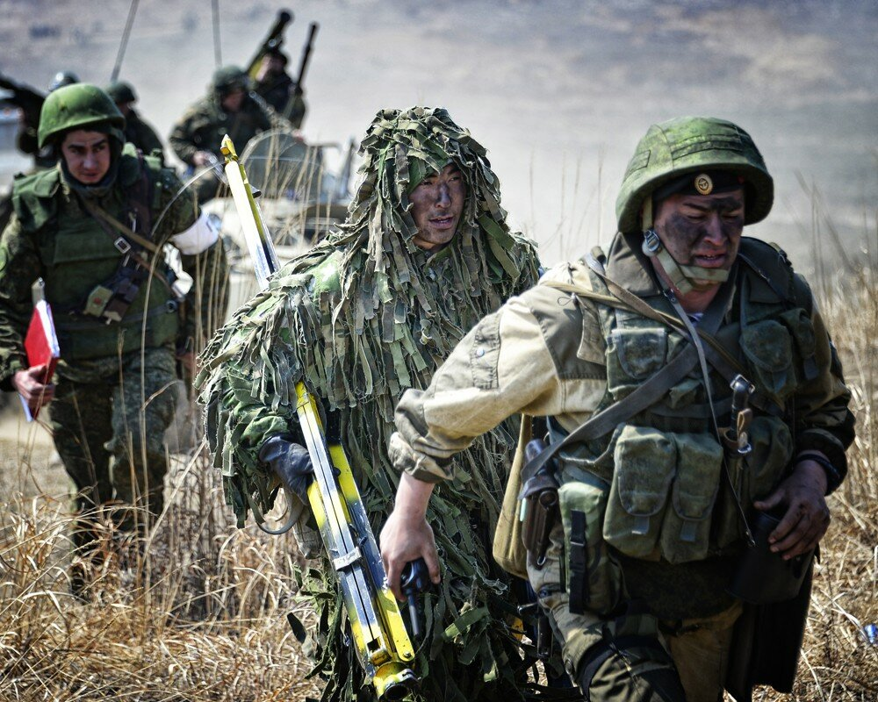
Командная работа
Собрать небольшую кросс функциональную команду
Поставить ей конкретную бизнесовую цель
Наделить взаимоответственностью
Предоставить свободу выбора по организации и способах достижения цели
Не мешать работать)

Slide 19
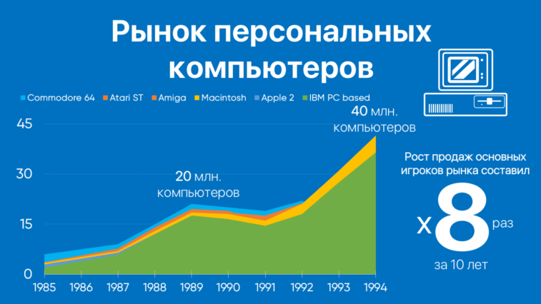

Slide 20
Легковесные методы разработки
Feature driven development
Crystal Clear
Extreme Programming
Scrum
Adaptive Software Development
Rapid Application Development

Slide 21
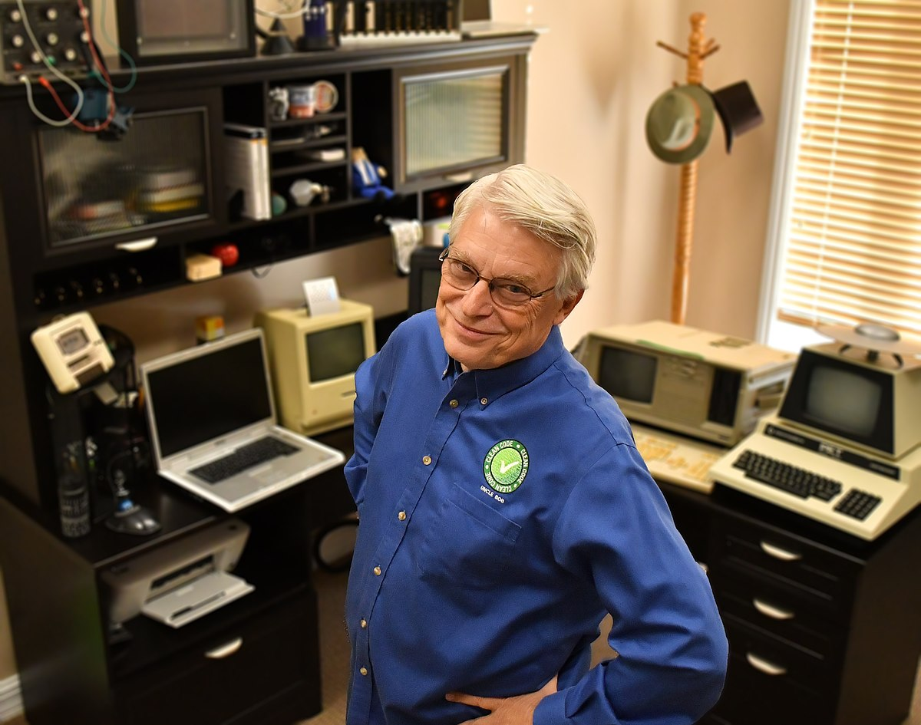
Роберт Сесил Мартин

Slide 22
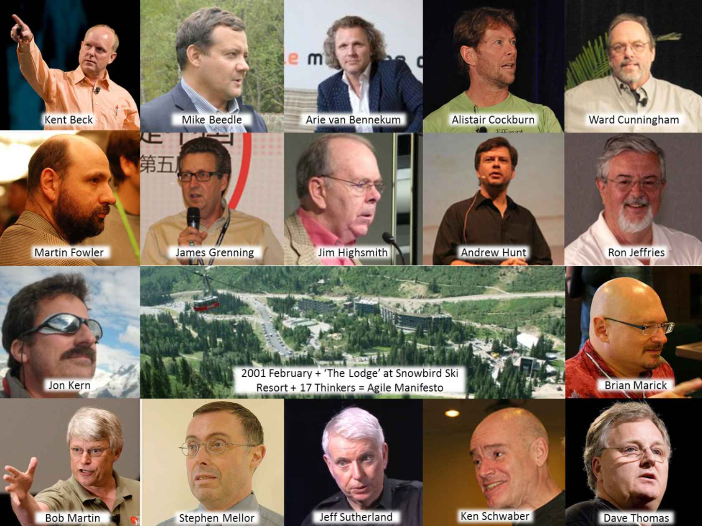

Slide 23
Результаты 3х дневной встречи
4 основные ценности:
Люди и взаимодействие важнее процессов и инструментов
Рабочее программное обеспечение важнее всеобъемлющей документации
Сотрудничество с клиентами важнее переговоров по контракту
Реагирование на изменения важнее следования плану
«хотя то, что справа имеет несомненную ценность,
мы больше ценим то, что написано слева»
Notes:
1) Чтобы люди работали эффективнее, процессы и инструменты не должны их ограничивать. В Agile ни процесс, ни тем более программный инструмент не диктует, что людям делать. Более того, они сами решают, как менять процессы/инструменты своей работы.
Чтобы ускорить процесс разработки, люди также должны взаимодействовать напрямую (без посредников в виде документов или других людей), активно общаться между собой лично, а не письменно. Правда, в современном бизнесе общение часто вынуждено переходить в онлайн. Но тогда это должна быть видеосвязь с интерактивными онлайн-досками, а не только письма и чаты.
2) Чтобы клиенты были довольны, им нужен именно работающий продукт. Поэтому разработчики продукта должны фокусироваться именно на том, чтобы продуктом можно было как можно скорее воспользоваться, а не на составлении списков, диаграмм, требований, отчетов перед заказчиком.
Чтобы укладываться в сжатые сроки с минимумом затрат, зачастую не стоит связывать себя документацией. Поддержка документации в адекватном продукту состоянии нередко замедляет разработку и требует неоправданно больших затрат.
3) Чтобы на выходе получить продукт, действительно ценный для заказчика, стоит отказаться от излишних деталей в контракте между подрядчиком и заказчиком (равно как и в требованиях внутреннего заказчика к внутреннему разработчику продукта). Будучи жестко заданы на старте, детали контракта мешают учитывать новые данные и приоритеты, появляющиеся лишь во время разработки.
Чтобы бизнес-ценность продукта быстро росла, заказчик с разработчиком должны плотно общаться по ходу работы. В этом случае все возникающие изменения и проблемы оперативно обрабатываются обеими сторонами.
А чтобы такое сотрудничество исполнителя и заказчика стало возможным, нужно выстраивать их доверие друг к другу.
4) Чтобы не откладывать риски проектов на последние стадии разработки (когда будет уже поздно уменьшать содержание работы, сдвигать срок или усиливать команду), Agile предлагает не только итеративность работы, но и готовность к изменениям на всех стадиях.
Чтобы в первую очередь делалось самое ценное, текущее видение бизнес-ценности и позиционирования продукта должно быть прозрачно для разработчиков, а процесс их работы должен позволять вносить существенные изменения в прежние планы. В том числе, разработчики должны быть готовы добавлять в продукт незапланированные новые возможности, если они стали ценными в изменившейся ситуации.
Что касается готовности к изменениям со стороны представителей заказчика (клиента), то в такой ситуации они могут пожертвовать чем-то запланированным (но менее ценным) ради новых возможностей. Готовность заказчика оперативно жертвовать какой-то частью запланированного также нужна в ситуации, когда исполнители столкнулись с непредвиденными проблемами в ходе разработки.

Slide 24
Основополагающие принципы Agile-манифеста
Наивысшим приоритетом для нас является удовлетворение потребностей заказчика, благодаря регулярной и ранней поставке ценного программного обеспечения.
Изменение требований приветствуется, даже на поздних стадиях разработки. Agile-процессы позволяют использовать изменения для обеспечения заказчику конкурентного преимущества.
Работающий продукт следует выпускать как можно чаще, с периодичностью от пары недель до пары месяцев.
На протяжении всего проекта разработчики и представители бизнеса должны ежедневно работать вместе.
Над проектом должны работать мотивированные профессионалы. Чтобы работа была сделана, создайте условия, обеспечьте поддержку и полностью доверьтесь им.
Непосредственное общение является наиболее практичным и эффективным способом обмена информацией как с самой командой, так и внутри команды.
Работающий продукт — основной показатель прогресса.
Инвесторы, разработчики и пользователи должны иметь возможность поддерживать постоянный ритм бесконечно. Agile помогает наладить такой устойчивый процесс разработки.
Постоянное внимание к техническому совершенству и качеству проектирования повышает гибкость проекта.
Простота — искусство минимизации лишней работы — крайне необходима.
Самые лучшие требования, архитектурные и технические решения рождаются у самоорганизующихся команд.
Команда должна систематически анализировать возможные способы улучшения эффективности и соответственно корректировать стиль своей работы.

Slide 25
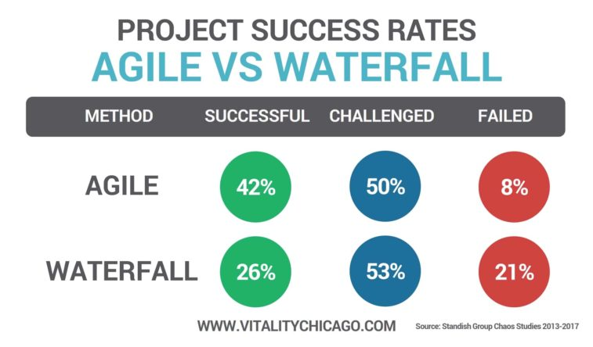

Slide 26
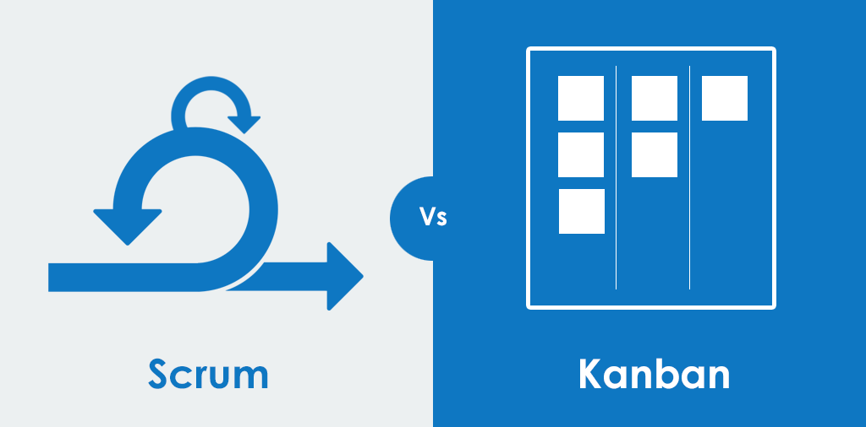
2 самые популярные Agile методики

Slide 27
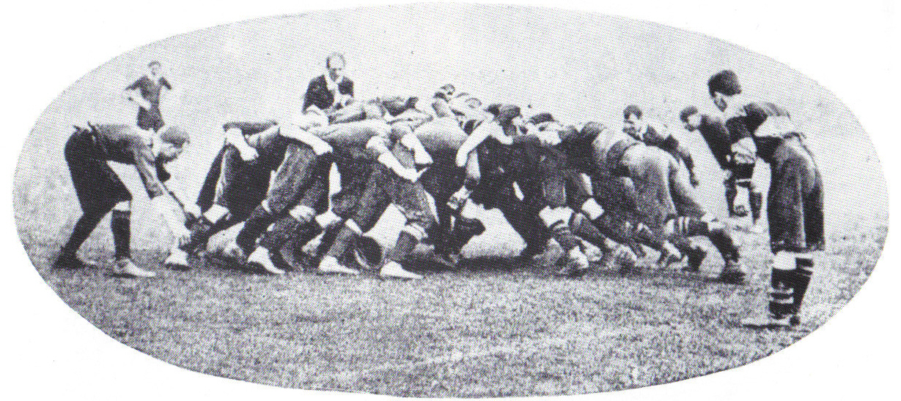
Scrum
SCRUM (англ. «схватка» — термин из регби, обозначает стартовое состояние команд перед вбросом мяча)

Slide 28
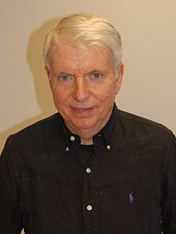
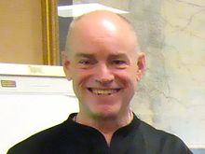
Scrum
Минимально необходимый набор мероприятий, артефактов, ролей, на которых строится процесс SCRUM-разработки, позволяющий за фиксированные небольшие промежутки времени, называемые спринтами (sprints), предоставлять конечному пользователю работающий продукт с новыми бизнес-возможностями, для которых определён наибольший приоритет
Джефф Сазерленд
Кен Швабер
Notes:
1995 OOPSLA (Object-Oriented Programming, Systems, Languages & Applications)
Работали вместе до 2009 года

Slide 29
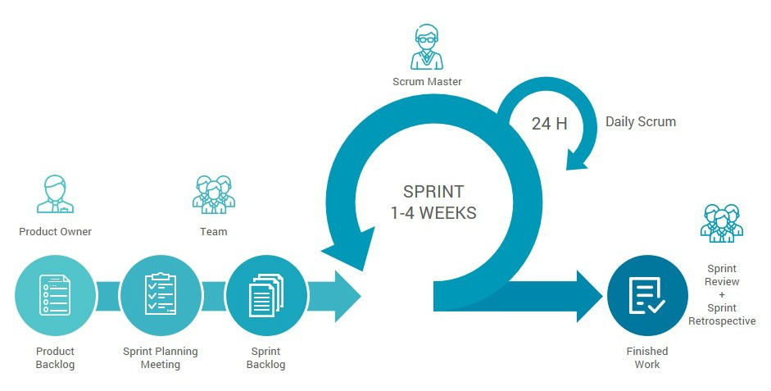
Scrum
Спринт — жёстко фиксированный промежуток времени
Notes:
Длительность одного спринта от 1 до 4 недель. Чем короче спринт, тем более гибким является процесс разработки, релизы выходят чаще, быстрее поступают отзывы от потребителя, меньше времени тратится на работу в неправильном направлении, но много времени тратится на митинги планирования спринта, ретроспективы.

Slide 30
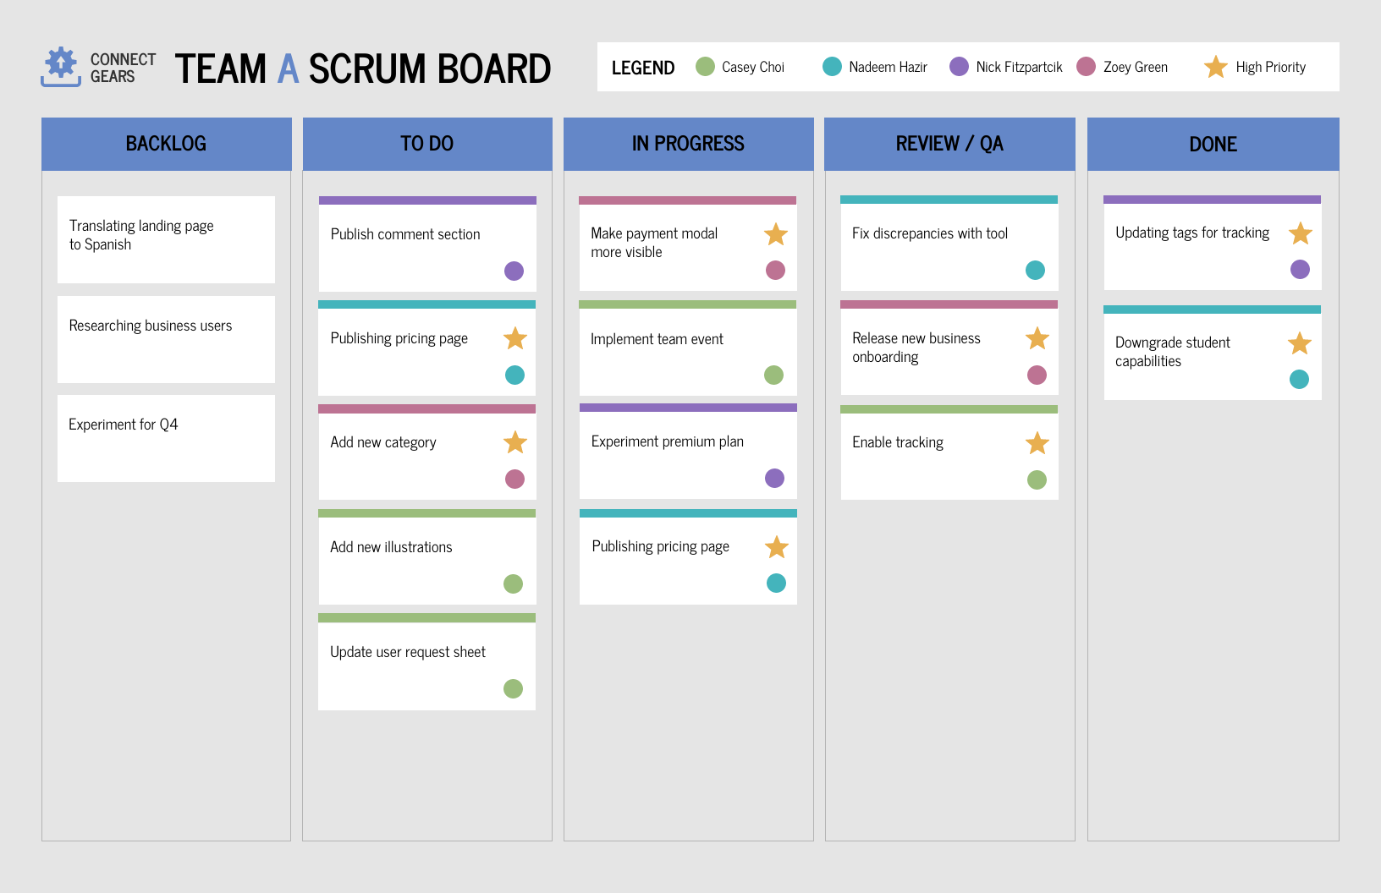
Scrum

Slide 31

Scrum
Оценка задач: Покерное планирование
Каждый разработчик должен дать свою независимую от других оценку трудоёмкости задачи, при этом должны использоваться числа из ряда Фибоначчи (1, 2, 3, 5, 8)
Notes:
Оценки могут записываться на листках бумаги, либо для этого могут использоваться специальные карточки (см. покер планирования) и должны открываться одновременно. Такая организация проведения оценки позволяет избежать эффекта привязки.
Если все выбранные разработчиками значения попадают в интервал не более чем из трёх последовательных чисел Фибоначчи, то в качестве конечной оценки задачи группой используется усреднённая оценка всех разработчиков группы

Slide 32
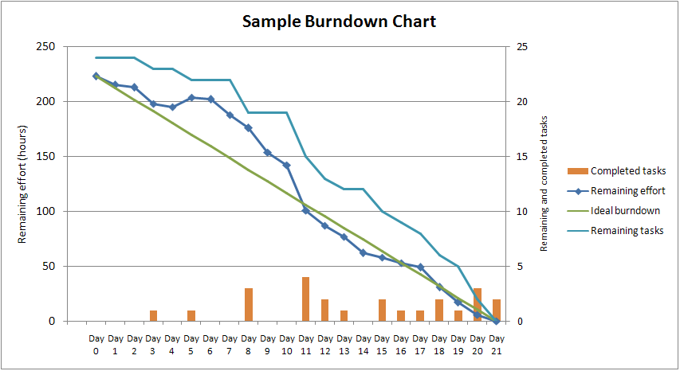
Scrum

Slide 33
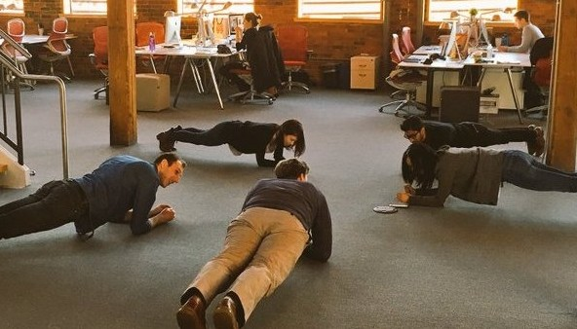
Scrum
Цель спринта (Sprint Goal) - представляет собой краткое описание бизнес-цели спринта. Как артефакт, цель спринта помогает команде принимать обоснованные бизнес-решения.

Slide 34
Scrum
Наслоение спринтов
Разработка
Тестирование
Разработка
Тестирование
Разработка
Тестирование

Slide 35

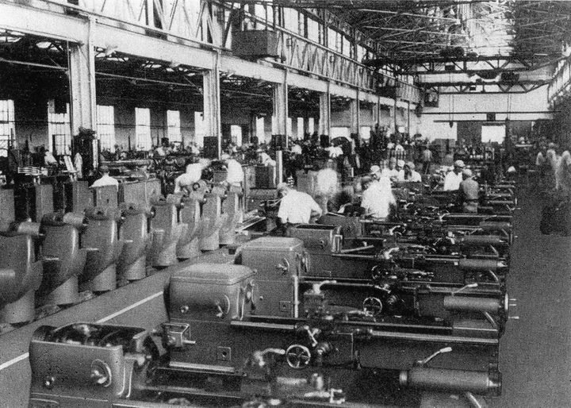
Kanban
Переводится с японского как сигнальная карточка(вывеска)

Slide 36

Kanban - Бережливое производство
Концепция управления производственным предприятием, которая основана на постоянном стремлении предприятия к устранению всех видов потерь. Бережливое производство предполагает вовлечение в процесс оптимизации каждого сотрудника и максимальную ориентацию на потребителя.

Slide 37
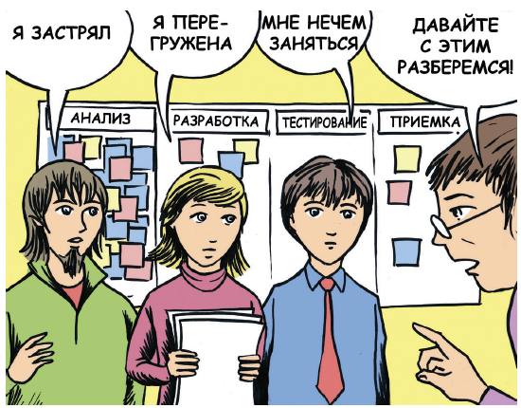
Kanban метод
Позволяет повысить прогнозируемость количества задач, которое сотрудник или подразделение может выполнить за фиксированный промежуток времени. Точная настройка процесса поможет равномерно распределить работу между специалистами на разных этапах за счет устранения «заторов», то есть скопления задач на одном из участков работы

Slide 38
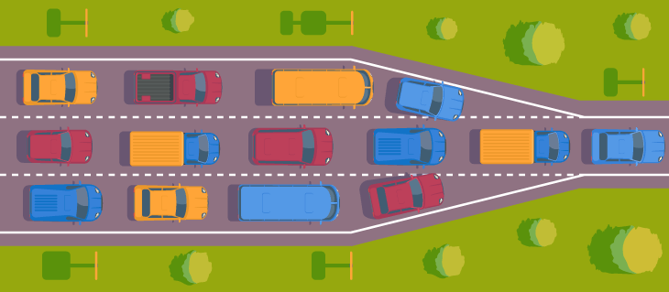
Kanban метод
Узкие места (bootle neck)

Slide 39
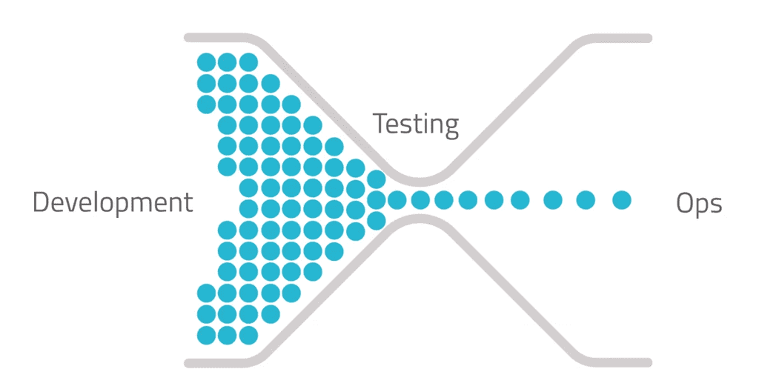
Kanban метод
Очень часто узким местом выступает тестирование

Slide 40
Kanban метод
Start finishing and finish starting

Slide 41
Kanban метод
Как узнать, где в процессе узкое место?
Наглядно визуализировать всю работу, каждого члена команды на доске
Разбить колонки на рабочие и буферные
Выставить WIP лимит
Посмотреть где скапливаются задачи

